Slide 1

НАУЧНО-ИССЛЕДОВАТЕЛЬСКИЙ ПРОЕКТ
Тема: Вакуумный пылесос-уборщик ВПУ-3
Работу выполнили студенты
2 курса группы 201Л-23
Научный руководитель:
Синельников А.В.
Москва 2024

Slide 2
ЦЕЛЬ И ЗАДАЧИ ПРОЕКТА
Создание и внедрение робота для уборки улиц города, торговых и офисных помещений, направленного на снижение финансовых и трудовых затрат, путем сокращения потребности в работниках. А также повышение эффективности уборки и улучшение качества уборки улиц и помещений.
ЦЕЛЬ
ЗАДАЧИ
Исследовать рынок.
Проанализировать существующие решения в области роботизации уборки.
Определить потребности целевых пользователей.
2. Разработать техническое задание.
Определить функциональные требования к роботу.
Выбрать технологии для создания робота
3. Создать концептуальный дизайн робота
4. Проанализировать экономическую эффективность.
Оценить затраты на разработку и внедрение робота.

Slide 3

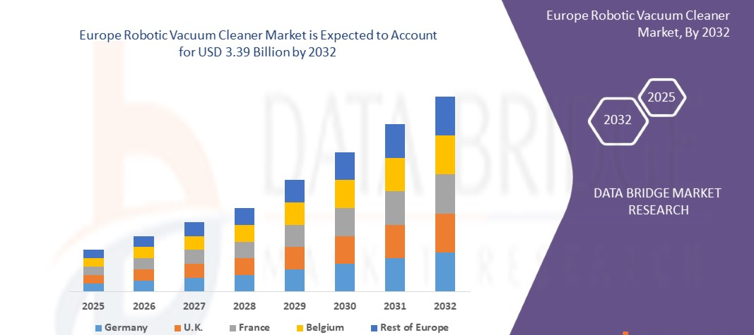
АКТУАЛЬНОСТЬ ПРОЕКТА
С увеличением урбанизации и ростом населения городов возникает необходимость в эффективных решениях для поддержания чистоты на улицах, в торговых и офисных помещениях. На 1 января 2023г. в России городское население составляет около 75%. Это создает значительную нагрузку на городские службы.
ТРЕНДЫ
Интернет вещей (IoT)
Роботы, оснащенные системами IoT могут эффективнее строить маршруты и оптимизировать процессы уборки. Это увеличивает эффективность роботов-уборщиков на 30-50%, по сравнению с традиционными методами.
Увеличение спроса
Рынок роботов для уборки демонстрирует стабильный рост.
Объем рынка роботов-пылесосов оценивается в 5,46 млрд долларов США в 2024 году и, как ожидается, достигнет 10,37 млрд долларов США к 2029 году, среднегодовой темп роста составит 13,70% в течение прогнозируемого периода.
Устойчивое развитие
С каждым годом все больше городов и компаний стремятся внедрить экологически чистые и беспилотные технологии.

Slide 4
ОБЪЕКТ, ПРЕДМЕТ, ПРАКТИЧЕСКАЯ ЗНАЧИМОСТЬ ПРОЕКТА
Объект исследования: Процесс уборки тротуаров и прилегающих территорий.
Предмет исследования: Разработка и создание робота-уборщика, оптимизированного для эффективной очистки тротуаров от мусора, пыли и грязи.
Практическая значимость проекта:
Проект обладает высокой практической значимостью по нескольким причинам:
* Автоматизация уборки
* Повышение эффективности уборки
* Экономическая эффективность
* Улучшение городской инфраструктуры

Slide 5
ПРОБЛЕМАТИКА
Клиент сталкивается с проблемами:
Недостаток рабочей силы
Физическая усталость
Неэффективность уборки
Необходимость использования инвентаря и химикатов
Неприятные запахи и контакт с мусором
Дополнительные расходы для наемки уборщиков или оплата услуг коммунальных служб
Пробки из-за уборки
Замедление темпов уборки
Неравномерность уборки
Высокая стоимость уборки
Затраты сил и времени на уборку.
В целом, отсутствие роботов-уборщиков приводит к увеличению трудозатрат, снижению эффективности уборки, ухудшению состояния окружающей среды и дополнительным расходам. Роботы-уборщики, хоть и не лишены недостатков, значительно облегчают процесс уборки и способствуют поддержанию чистоты и порядка.

Slide 6
РЕАЛИЗУЕМОСТЬ
1. Техническая осуществимость: Доступны технологии вакуумной уборки, которые можно адаптировать для наружного использования. Разработка и внедрение автономных или полуавтономных систем навигации возможно.
2. Экономическая осуществимость: Имеется рынок для таких услуг, особенно в общественных местах с высоким пешеходным трафиком. Стоимость эксплуатации и обслуживания может быть высокой, но потенциальная экономия на рабочей силе и времени может перевесить расходы.
3. Экологическая осуществимость: Вакуумная уборка снижает загрязнение воздуха и улучшает качество воздуха. Необходимость в химических чистящих средствах может быть сведена к минимуму или устранена.
4. Социальная осуществимость: Уборщики парков и тротуаров могут улучшить общественное восприятие чистоты и общественного пространства. Может потребоваться преодоление сопротивления со стороны людей, которые могут быть обеспокоены шумом или вторжением в личное пространство.
5. Политическая осуществимость: Местное правительство может поддержать такой проект, поскольку он соответствует целям охраны окружающей среды и благоустройства. Может потребоваться изменение местных постановлений или соглашений для разрешения использования автономных пылесосов на общественных территориях.

Slide 7
НЕОБХОДИМЫЕ РЕСУРСЫ ДЛЯ РЕАЛИЗАЦИИ
Предполагаемые источники финансирования
▎1. Государственные гранты и субсидии
• Гранты на инновации
• Субсидии для экологически чистых технологий
▎2. Частные инвестиции
• Венчурные капитальные фонды
• Ангельские инвесторы
▎3. Краудфандинг
• Платформы краудфандинга
• Социальные сети
▎4. Партнёрства с другими компаниями
• Стратегические альянсы
• Совместные проекты
▎5. Продажа предварительных заказов
• Предзаказы от клиентов
▎6. Инвестиции из специализированных фондов
• Фонды, ориентированные на робототехнику

Slide 8
ФИНАНСОВЫЕ ПОКАЗАТЕЛИ ПРОЕКТА
Cделать самые первые расчеты, прикидки, пусть и “сырые”
21500 + 18000 + 8600 + 5500 + 3200 + 10700 + 30000 + 3000 + 50000 + 40000 + 10000 + 9900 = 210400
Какая себестоимость разработки вашего продукта?
Примерная себестоимость робота составляет около 210000. Однако эти цифры являются ориентировочными, и реальная себестоимость может изменяться в зависимости от множества факторов, включая объемы производства, местонахождение и выбор поставщиков.
Объем финансового обеспечения достаточно указать для первого этапа - дойти до получения MVP
Объем финансового обеспечения составит примерно 262000
Каковы затраты? Каков прогноз по дальнейшим затратам на поддержание проекта (временным и материальным)
Материальные затраты для поддержания проекта за год = 55200
Когда точка окупаемости вашего продукта?
Если продавать по 2 робота в месяц, каждого по 30000, то время окупаемость примерно 4.2 месяца
Какова потенциальная прибыль за 12 мес.?
Если продавать по 2 робота в месяц, то примерно 720000

Slide 9
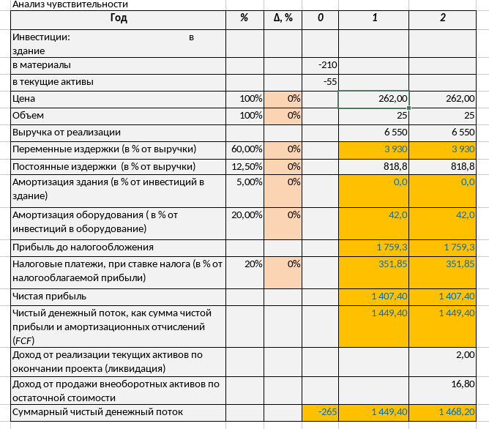
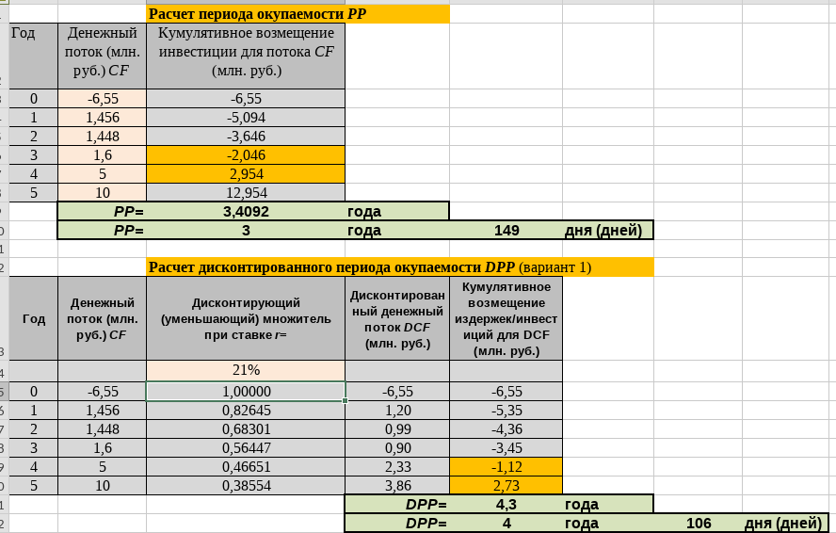
ФИНАНСОВЫЕ ПОКАЗАТЕЛИ ПРОЕКТА

Slide 10
ЦЕЛЕВАЯ АУДИТОРИЯ ПРОЕКТА
Наши клиенты/заказчики это- муниципалитеты, управляющие компании и частные лица. Проблемы с которыми они сталкиваются- высокие затраты на персонал, жалобы жильцов на качество уборки, желание поддерживать автоматическую уборку, нехватка времени на уборку территории.
Наш продукт применяется в таких областях | уборка улиц и тротуаров, парков и скверов, территорий тц и промышленных предприятий, частных территориях, территориях с ограниченным доступом
Юридические лица: Категория бизнеса | муниципалитеты, управляющие компании, компании по уборке территорий, крупные тц, парки развлечений, промышленные предприятия с обширными территориями.
Отрасль: | коммунальное хозяйство, управление недвижимостью, туризм.
Проблемы: | высокая стоимость ручного труда, нехватка квалифицированных кадров, необходимость обеспечения круглосуточной уборки, сложность уборки больших территорий, экологические требования.
Физические лица:Демографические данные | в частности, это владельцы больших частных домов, коттеджных посёлков, люди с высоким уровнем дохода, заинтересованные в автоматизации бытовых процессов.
Вкусы: | стремление к комфорту, инновациям, автоматизации, экологичности.
Уровень образования: Уровень потребления: | высокий высокий
Географическое расположение потребителей: | Москва

Slide 11

Защита дипломной работы
Имя: Андрей Сергеевич Петров.
Возраст: 48 лет.
Пол: мужской.
Интересы: Стратегические игры, гольф, современная архитектура. Следит за инновациями в сфере городского хозяйства.
Профессия: Глава департамента городского благоустройства.
Жизненные ценности: Эффективность, оптимизация, репутация, благополучие города/жильцов, профессиональное признание современные технологии.
Болевые точки: Высокие затраты на уборку, нехватка персонала, жалобы жителей на качество уборки, экологические требования, давление общественности.
Как робот-уборщик решает его проблемы: Автоматизация уборки, снижение затрат на персонал, повышение качества уборки, улучшение имиджа города/компании, соблюдение экологических норм.

Slide 12
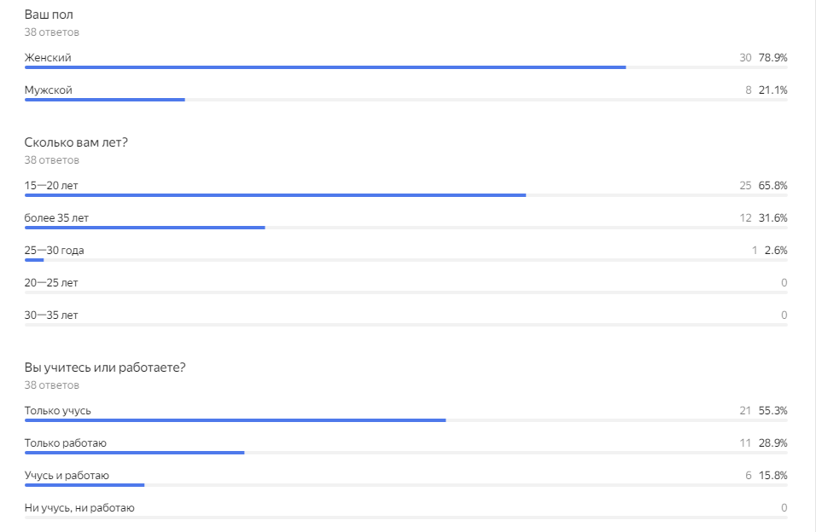
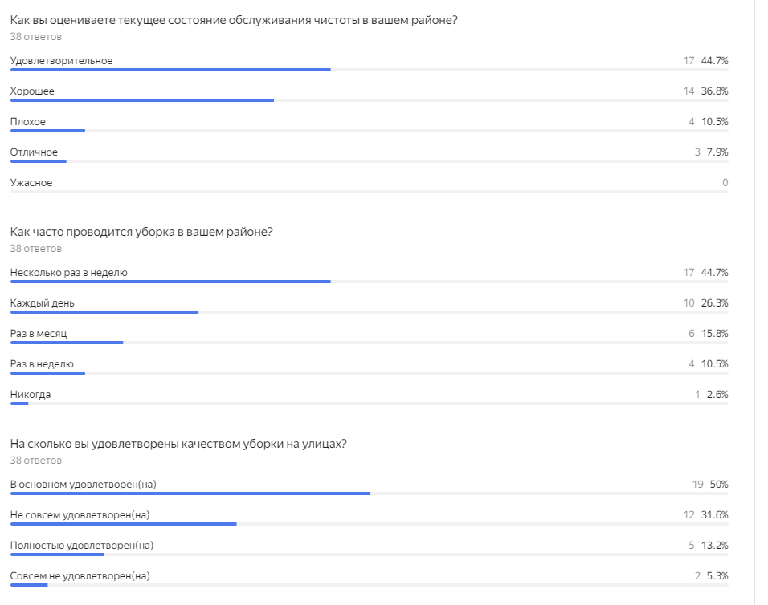
Защита дипломной работы
Инсайты, полученные из интервью с пользователями

Slide 13
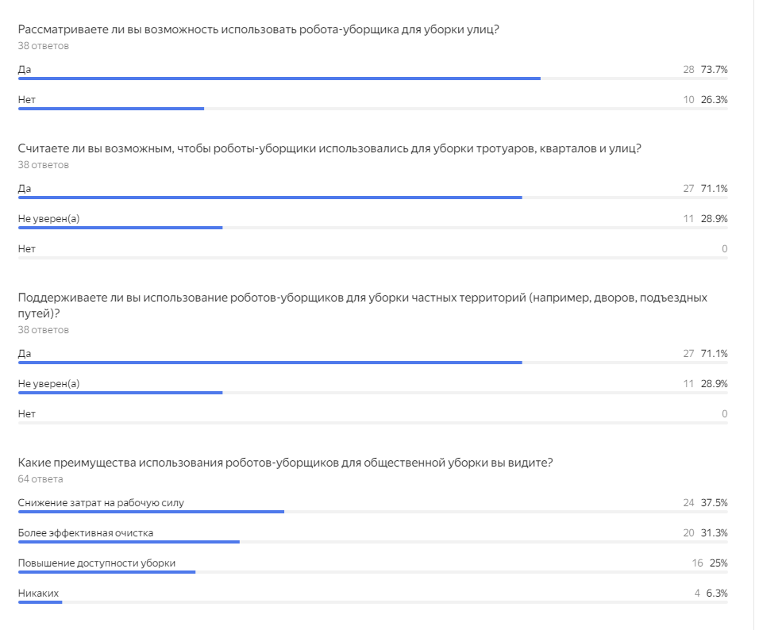
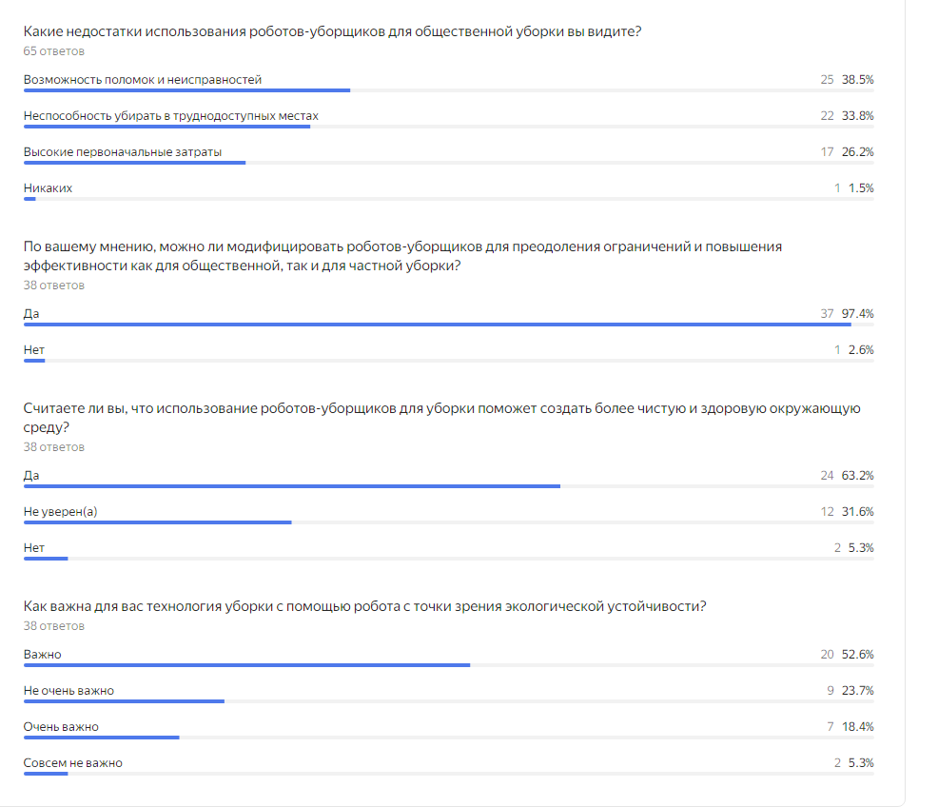
Защита дипломной работы
Инсайты, полученные из интервью с пользователями

Slide 14
Описание вашего решения /продукта/технологии/…
Полностью автоматическая поломоечная машина ВПУ-3, разработанная в России, представляет собой автономный робот предназначенный для автоматизации процесса уборки на открытых и закрытых территориях, таких как парки, склады и скверы. Он эффективно собирает мусор, листья и другие загрязнения, уменьшая потребность в ручном труде и повышая качество уборки.
Этот высокотехнологичный аппарат обладает впечатляющей производительностью — 2570 кв. м в час. Ширина его очистки составляет 510 мм, а объем бака достигает 55 литров. Кроме того, он способен работать непрерывно до 6-10 часов, что делает его идеальным выбором для тех, кто ценит качество и эффективность уборки.

Slide 15
Основные технические параметры (характеристики) продукта
1. Конструкция и дизайн:
• Компактные размеры
• Корпус, устойчивый к воздействию погодных условий
• Наличие колес для передвижения по различным поверхностям
2. Технологии:
• Сенсоры и камеры
• Обнаружение грязи и мусора на расстоянии 150 метров.
• GPS и картография
• Автоматическая система сбора мусора
3. Энергоснабжение:
• Электрические батареи с возможностью подзарядки на специальных станциях.
• Энергоэффективные системы, позволяющие работать длительное время без подзарядки.

Slide 16
Технические характеристики:
Технология Lidar: обнаружение грязи и мусора на расстоянии до 150 метров
Чип Xavier AI: интеллектуальное управление и быстрая реакция на загрязнения
Простота программирования: минимальное участие пользователя в работе робота
Легкость замены деталей: быстрая и удобная замена компонентов
Эффективность: очистка до 2 570 м² в час при ширине 51 см
Бак для воды: объем 55 литров для продолжительной уборки
Максимальная продолжительность работы: до 10 часов

Slide 17
КОНКУРЕНТЫ
КОНКУРЕНТЫ/АНАЛОГИ
Название конкурентов/ аналогов | Описание аналога (характеристики) | Преимущества | Недостатки | Что можно позаимствовать?
StreetSweeper Pro | Компания предлагает традиционные и полуавтоматизированные уборочные машины, которые требуют присутствия оператора. | Предлагают разнообразные модели,которые могут быть адаптированы под разные нужды городов | Высокие эксплуатационные расходы, необходимость в обучении операторов, ограниченная эффективность в сложных условиях. | Технологии и инновации
EcoClean Robotics | Производит роботов для уборки, использующие экологически чистые технологии | Использование экологически чистых технологий | Ограниченная автономность, высокая стоимость обслуживания, что делает их менее доступными для небольших городов | Эколгические решения
Urban Sweepers Inc | Предлагает широкий ассортимент уборочной техники, включая электрические модели. | Снижение уровня шума из-за электрически моделей | Большие размеры и вес машин ограничивают их маневренность в узких городских пространствах. | Удобства эксплуатации
RoboClean Solutions | Разработали несколько моделей роботов для уборки, но они ориентированы на внутренние помещения. | Используют передовые технологии навигации и обработки данных, что позволяет им эффективно справляться с задачами. | Непригодность для уличной уборки из-за недостаточной защиты от погодных условий и низкой автономности. | Компактность

Slide 18
SWOT АНАЛИЗ
Сильные стороны | Слабые стороны | Возможности | Угрозы
Автоматизация | Ограниченные возможности | Инновационные технологии | Конкуренция
Удобство | Необходимое обслуживание | Государственные контракты | Экономические факторы
Эффективность | Зависимость от технологий | Расширение функционала
Экологичность
Непрерывная работа

Slide 19
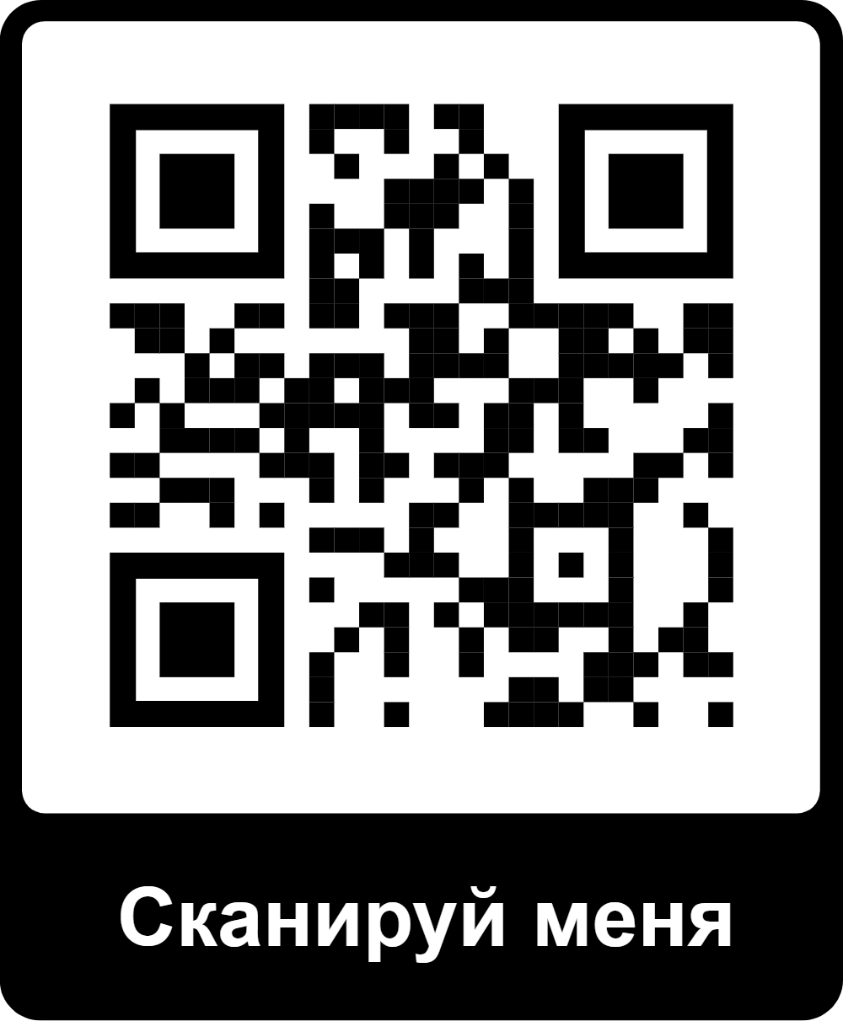
БИЗНЕС-МОДЕЛЬ
Наши ключевые партнеры включают производителей компонентов (сенсоры, аккумуляторы, двигатели), разработчиков ПО, дистрибьюторов, сервисные компании, маркетинговые агентства и интеграторов умного дома. Они обеспечивают производство, дистрибуцию, маркетинг и сервисное обслуживание.
Решаемые проблемы: Недостаток времени: Помощь в уборке при нехватке времени;Физические ограничения: Поддержка для людей с ограниченными возможностями; Неэффективность традиционных методов: Более эффективное решение по сравнению с ручной уборкой.
Для более подробного ознакомления:

Slide 20
ДОРОЖНАЯ-КАРТА
Фаза 1: Разработка концепции и исследование (3 месяца)
Определение потребностей и требований к продукту
Исследование существующих технологий и решений
Разработка предварительного концептуального дизайна
Фаза 2: Разработка прототипа (6 месяцев)
Создание рабочего прототипа на основе концептуального дизайна
Тестирование и оценка прототипа в реальных условиях
Итеративная доработка и улучшение прототипа
Фаза 3: Инжиниринг и производство (9 месяцев)
Завершение инженерного проектирования вакуумного пылесоса
Оптимизация производственных процессов
Подготовка к массовому производству
Фаза 4: Развертывание и тестирование (6 месяцев)
Развертывание вакуумных пылесосов в пилотных зонах
Проведение полевых испытаний и сбора данных
Получение отзывов от пользователей и сбор данных об эксплуатации
Фаза 5: Коммерческое внедрение и масштабирование (9 месяцев +)
Коммерческое производство и продажа вакуумных пылесосов
Масштабирование производства и развертывание в новых регионах
Непрерывные улучшения и обновления на основе отзывов пользователей

Slide 21
ОЦЕНКА РИСКОВ
Ключевой риск 1:
Нерациональная эксплуатация и высокая стоимость ремонта
Путь решения: Внедрение системы телеметрии для мониторинга работы пылесоса в реальном времени и выявления неисправностей до их перерастания в серьезные поломки. Обучение операторов и проведение регулярных проверок для обеспечения надлежащей эксплуатации пылесоса.
Ключевой риск 2: Инциденты с пешеходами или транспортными средствами
Путь решения: Установка датчиков обнаружения препятствий и систем предупреждения для предотвращения столкновений. Оборудование пылесоса аварийными сигналами и средствами защиты пешеходов, например, светоотражающими элементами и звуковым сигналом. Установление четких правил и процедур для работы пылесоса в общественных местах.

Slide 22
КОМАНДА
Дедова Валерия Евгеньевна
Капитан
+7 925 571 19 35
valeria.d17@mail.ru
Беляева Полина Павловна
Исполнитель
Матунова Александра Денисовна
Исполнитель
Кульян Кирилл Павловна
Исполнитель
Лиликина Ирина Алексеевна
Исполнитель

